Slide 1
大语言模型及应用
Instructor: Xiaohan Ma(马晓寒), Ph.D.
Graduate School of Information and Communication Technology,
Ajou University, Korea
maxiaohan@ajou.ac.kr

Slide 2
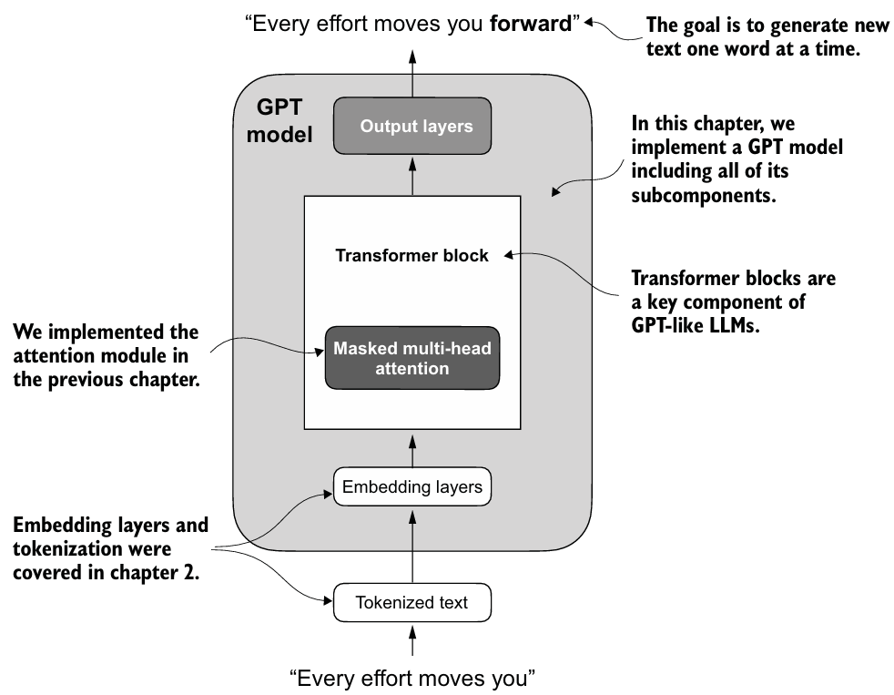
大语言模型架构

Slide 3
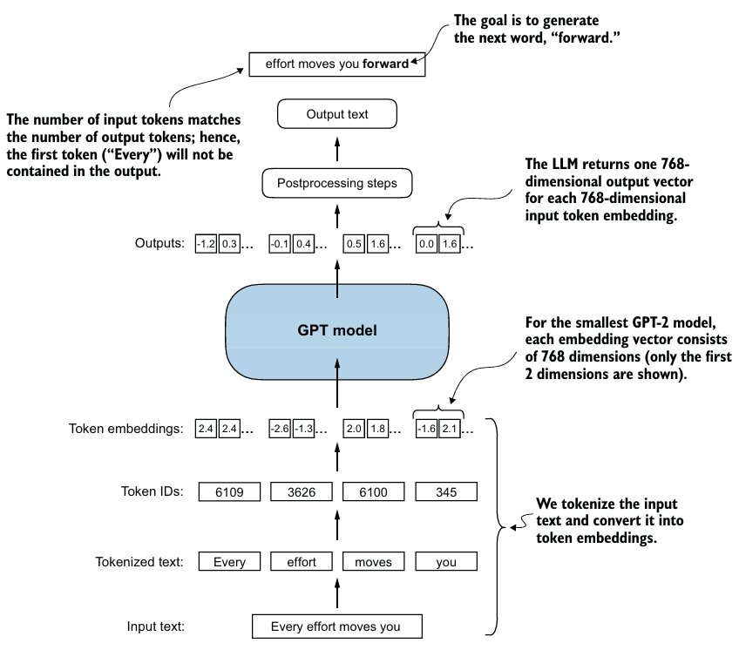
目标是生成下一个单词“forward”。
输入token的数量与输出token的数量相匹配；因此，第一个token（“Every”）将不包含在输出中。
LLM 为每个输入token(词向量维度为768) 返回一个 768 维输出向量。
对于最小的 GPT-2 模型，每个嵌入向量由 768 个维组成（仅显示前 2 个维）。
我们对输入文本进行标记并将其转换为标记嵌入。

Slide 4
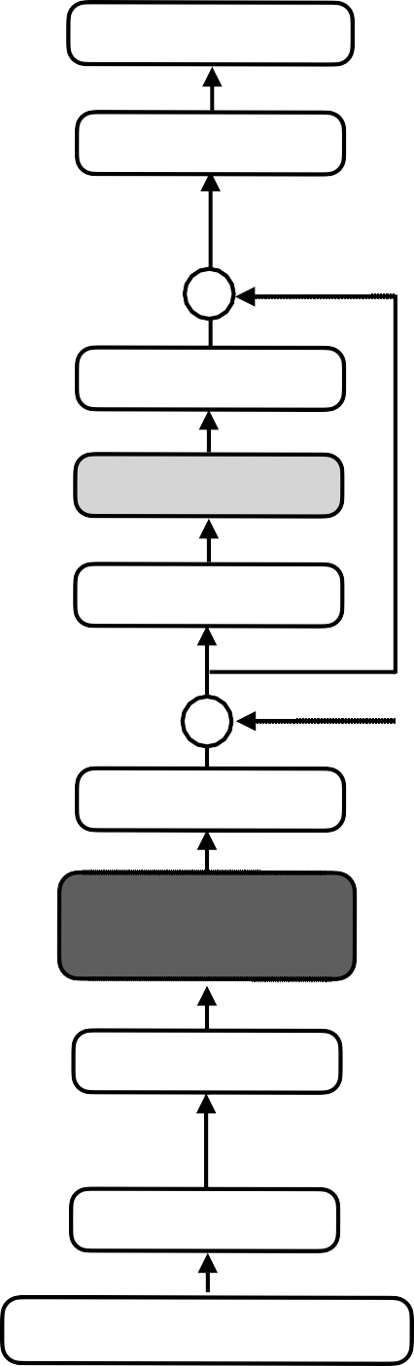
GPT model
GPT
model
Linear output layer
Final LayerNorm
Linear layer
Dropout
Feed forward
GELU activation
LayerNorm 2
Linear layer
Dropout
A view into the “Feed forward” block
Repeat this transformer
block N times
Masked multi-head attention
{
LayerNorm 1
N ×
Dropout
Positional embedding layer Token embedding layer
Tokenized text
Every effort moves you

Slide 5
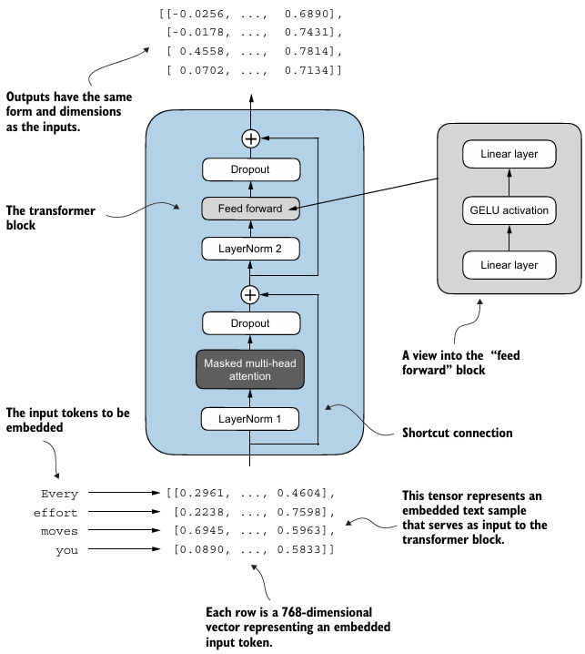
实现 Transformer 模块
多头注意力
层归一化
Dropout
前馈层和 GELU 激活

Slide 6
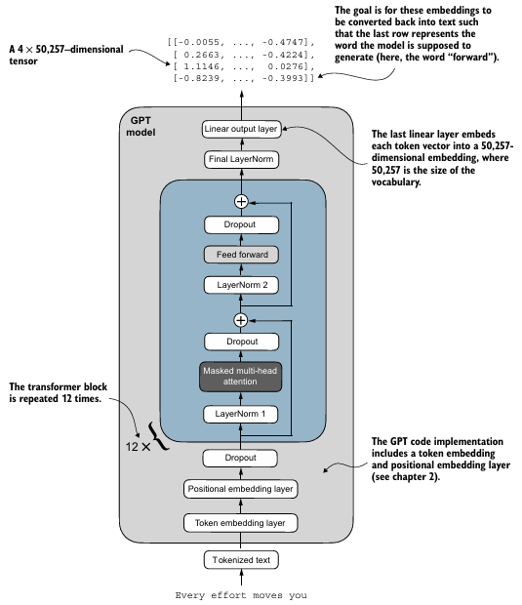
实现GPT-2模型
12个Transformer block
输出映射到50,257 维，对应于模型的词汇量），以预测序列中的下一个标记。

Slide 7
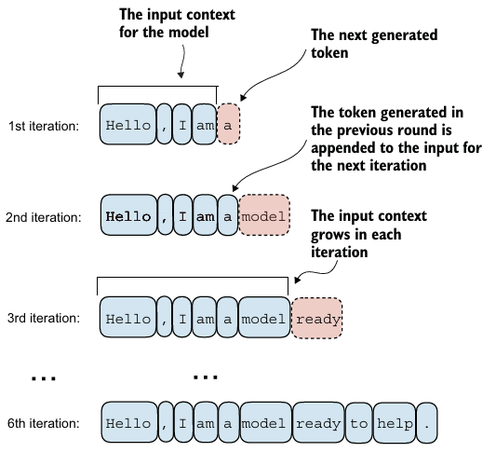
生成文本：一次一个token地生成文本

Slide 8
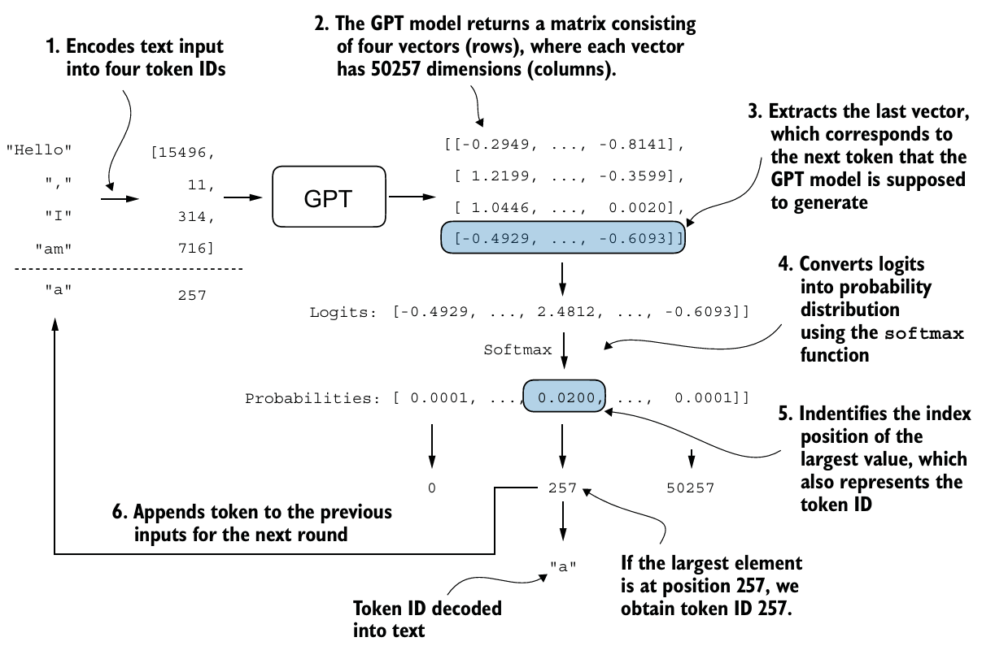
2. GPT 模型返回一个由四个向量（行）组成的矩阵，其中每个向量有 50257 个维度（列）。
1. 将文本输入编码为四个 token ID
3. 提取最后一个向量，该向量对应于 GPT 模型应该生成的下一个token
4. 使用softmax函数将logits转换为概率分布
5.标识最大值的索引位置，也代表 token ID
6. 将 token 附加到下一轮的先前输入中
如果最大元素位于位置257，
我们将获得token ID 257。
Token ID解码成文本

Slide 9
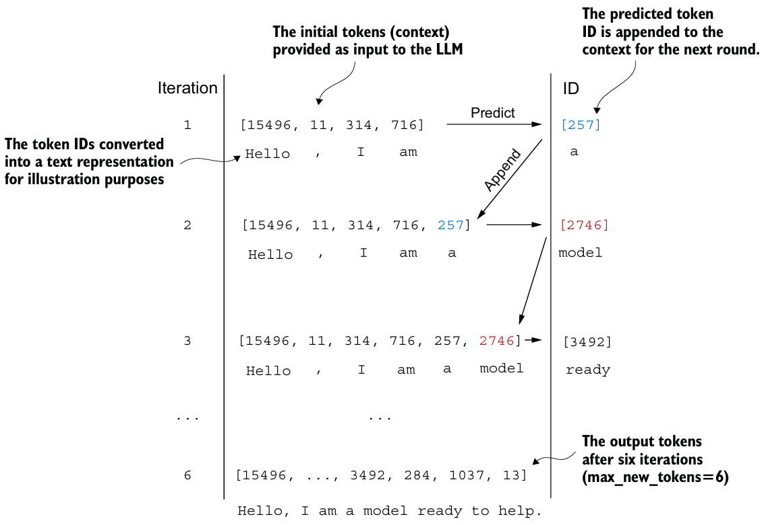
预测的token ID 将附加到上下文中以供下一轮使用。
作为LLM输入提供的初始token（上下文）
为了便于说明，将 token ID 转换为文本表示
六次迭代后的输出token
（max_new_tokens=6）

Slide 10
使用随机权重初始化的GPT生成文本
随机权重初始化的GPT 模型实例
generate_text_simple()
"Hello, I am"
“Hello, I am Featureiman Byeswickattribute argue”
模型生成的是胡言乱语，一点也不连贯
“Hello, I am a model ready to help”

Slide 11
在未标记的数据上预训练GPT 模型

Slide 12
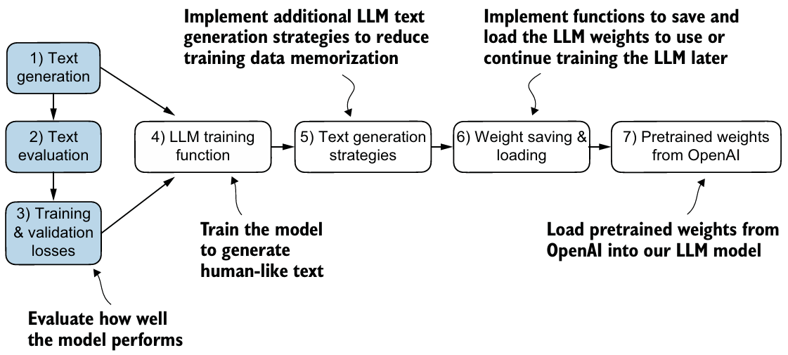
计算训练集和验证集损失，以评估训练期间生成的文本的质量
实现训练函数并进行预训练
保存和加载模型权重以继续训练
从 OpenAI 加载预训练权重
大纲

Slide 13
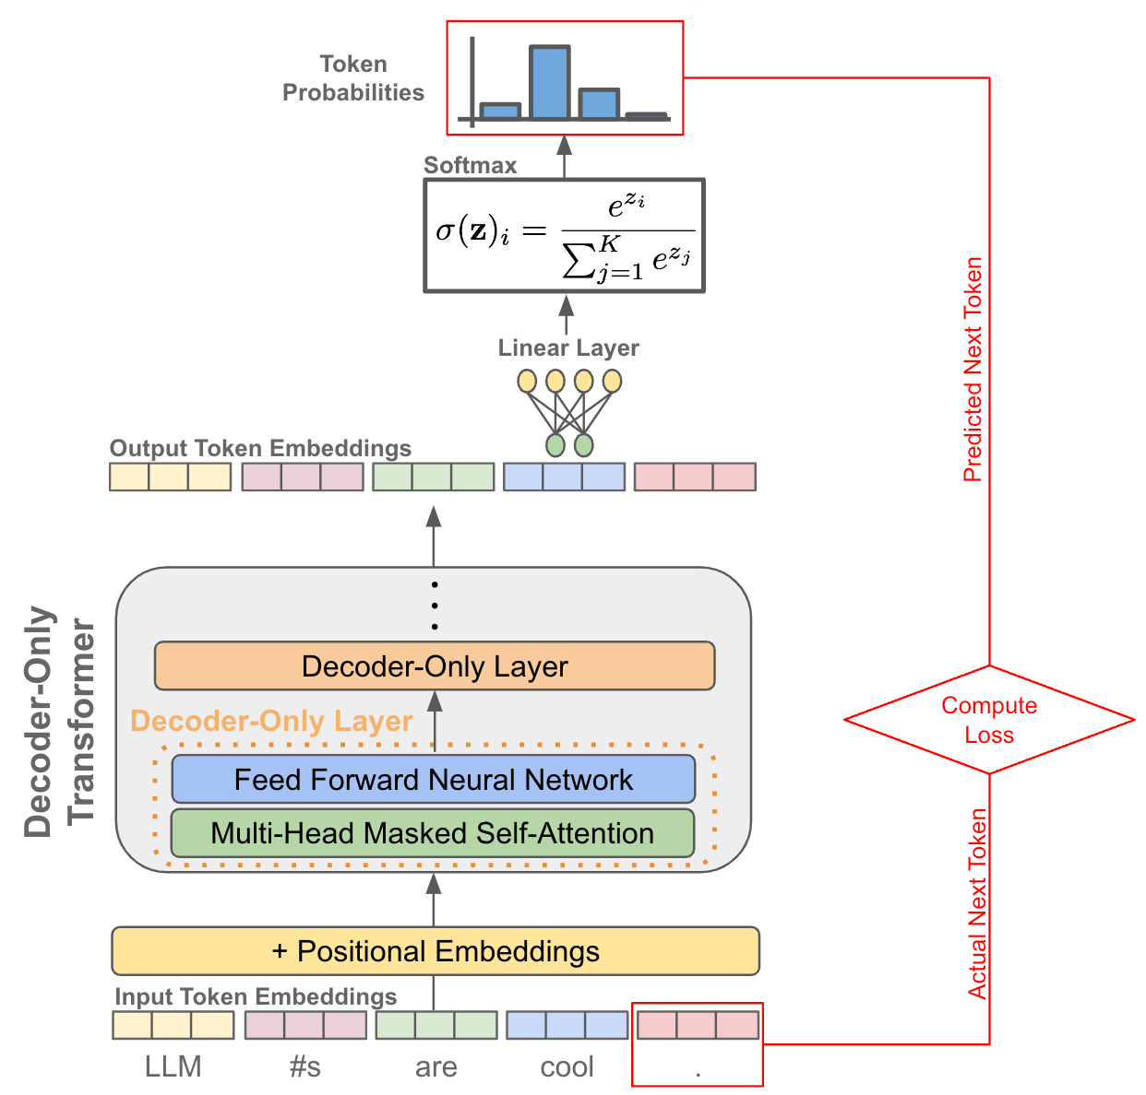

Slide 14
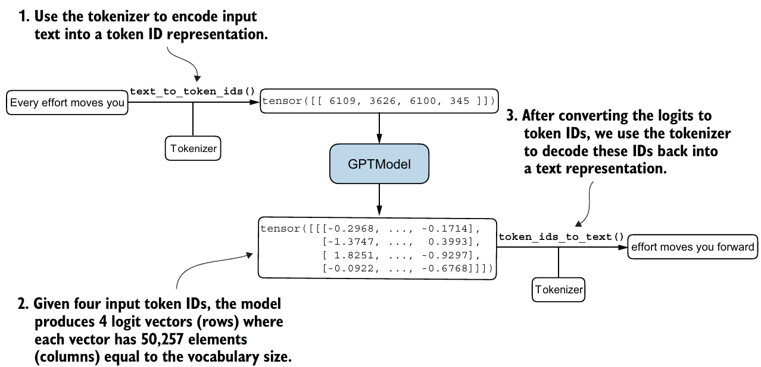
使用 GPT 生成文本
1. 使用分词器将输入文本编码为token ID 表示。
3. 将 logits 转换为token ID 后，我们使用标记器将这些 ID 解码回文本表示形式。
2. 给定四个输入token ID，该模型将生成 4 个 logit 向量（行），其中每个向量有 50,257 个元素（列），等于词汇表大小。

Slide 15
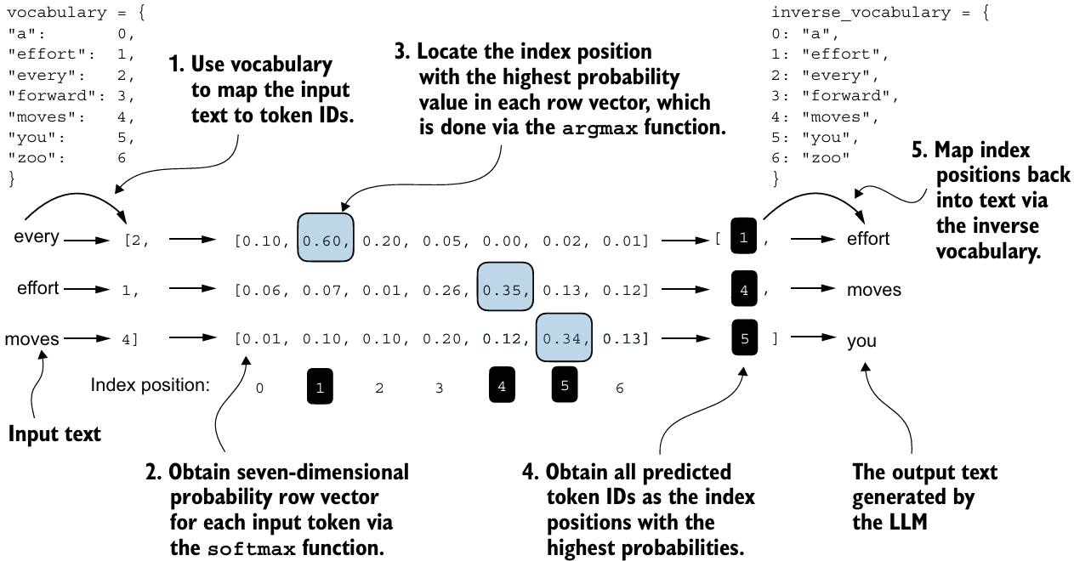
从输入文本到 LLM 生成文本
1. 使用词汇表映射文本到token ID
3. 在每个行向量中找到概率值最高的索引位置，这可以通过argmax完成。
5. 通过逆词汇表将索引转换回文本。
2. 通过函数获取每个输入token的七维概率行向量。
4. 获取所有预测的 token ID 即概率最高的索引位置。
输出文本

Slide 16
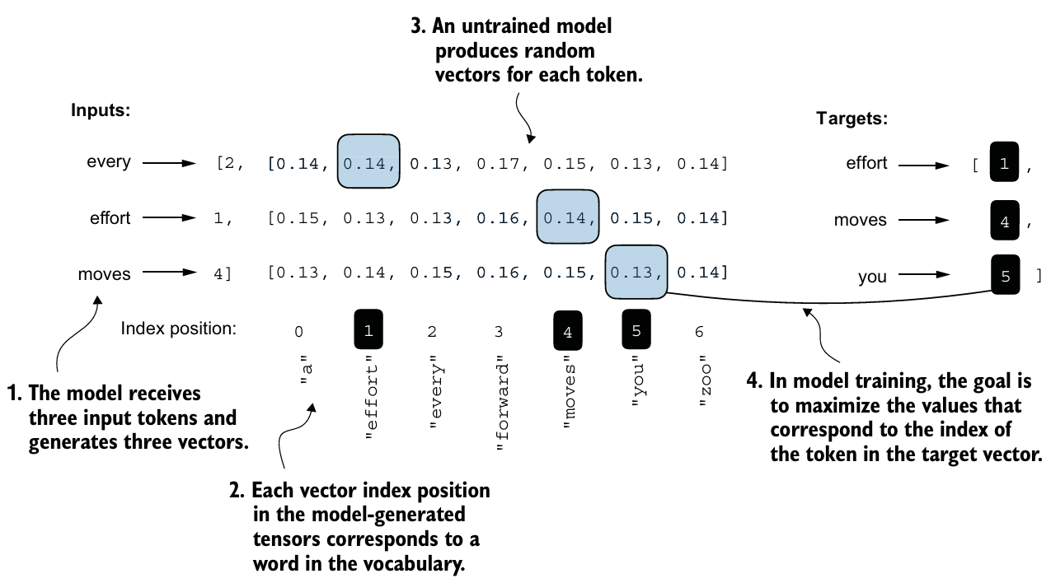
使用 GPT 生成文本
3. 未经训练的模型会为每个标记生成随机向量。
Token ID
4. 在模型训练中，目标是最大化targets中的token 索引相对应的值。
1. 模型接收三个输入token并生成三个向量。
2. 模型生成的张量中的每个向量索引位置对应词汇表中的一个单词。

Slide 17

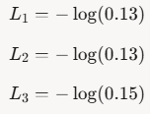
计算文本生成损失：交叉熵和困惑度
计算交叉熵损失
3. 未经训练的模型会为每个标记生成随机向量。
1. 模型接收三个输入token并生成三个向量。
4. 在模型训练中，目标是最大化targets中的token 索引相对应的值。
2. 模型生成的张量中的每个向量索引位置对应词汇表中的一个单词。

Slide 18
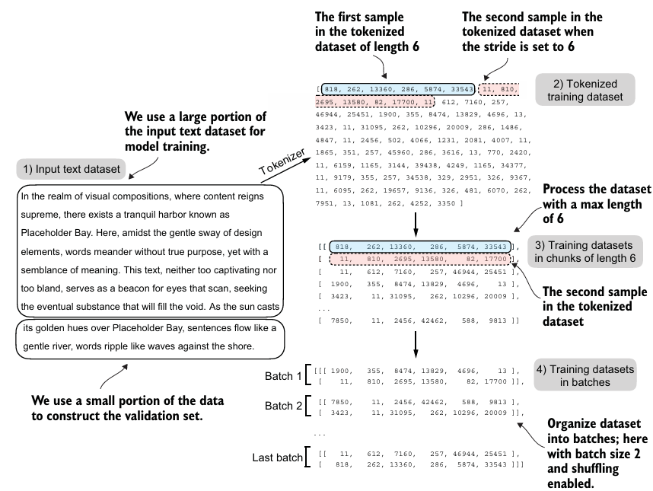
使用the-verdict.txt来训练 LLM—数据准备
0.9
0.1

Slide 19
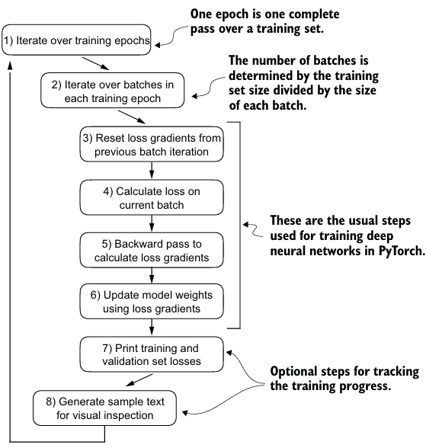
使用the-verdict.txt来训练 LLM—训练过程

Slide 20
如何控制
GPT 模型的输出

Slide 21










温度缩放
score of token 0
score of token 1
GPT Model
V
softmax
Probability
Logit
…
(0-1, sum to 1)
(any number)
$$\frac{e^{s_{1}}}{M}$$
$$e^{s_{1}}$$
$$s_{1}$$
$$\frac{e^{s_{2}}}{M}$$
概率大
$$e^{s_{2}}$$
$$s_{2}$$
数值大
$$\frac{e^{s_{3}}}{M}$$
$$e^{s_{3}}$$
$$s_{3}$$
Probability
Logit
$$M=e^{s_{1}}+e^{s_{2}}+e^{s_{3}}$$

Slide 22
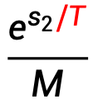
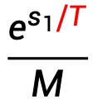




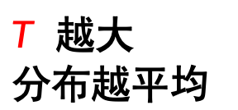

温度缩放
score of token 0
score of token 1
GPT Model
V
softmax
Probability
Logit
…
(0-1, sum to 1)
(any number)
$$\frac{e^{s_{1}/T}}{M}$$
$$e^{s_{1}/T}$$
$$s_{1}$$
$T$ 越大
分布越平均
$$\frac{e^{s_{2}/T}}{M}$$
$$e^{s_{2}/T}$$
$$s_{2}$$
(创意模式)
$$\frac{e^{s_{3}/T}}{M}$$
$$e^{s_{3}/T}$$
$$s_{3}$$
Probability
Logit
$$M=e^{s_{1}/T}+e^{s_{2}/T}+e^{s_{3}/T}$$
Temperature

Slide 23
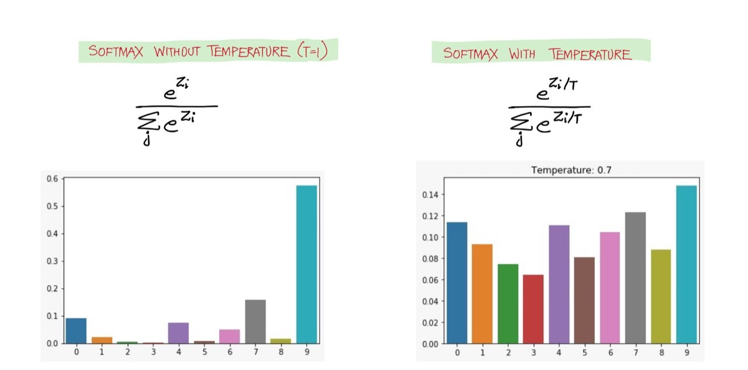
温度缩放
Temperature Visualizer
语言模型的输出层，我们得到的是每个词的 logits（原始分数）：
logits → softmax → 概率分布 → 采样生成 token
温度缩放就是在 softmax 之前，对 logits 除以一个“温度”参数 T：

Slide 24
温度缩放-练习
假设 logits = [3.0, 1.0, 0.1]：
使用softmax计算器计算当温度T为0.5，1.0，2.0时，softamx的结果
Softmax Function, Calculator and Formula
温度 T | softmax 结果（近似）
0.5
1.0
2.0

Slide 25
温度缩放-练习
假设 logits = [3.0, 1.0, 0.1]：
使用softmax计算器计算当温度T为0.5，1.0，2.0时，softamx的结果
Softmax Function, Calculator and Formula
温度 T | softmax 结果（近似）
0.5 | [0.95, 0.045, 0.005]（非常偏向第一个）
1.0 | [0.84, 0.11, 0.05]（标准分布）
2.0 | [0.65, 0.22, 0.13]（更均匀）

Slide 26
温度缩放
语言模型的输出层，我们得到的是每个词的 logits（原始分数）：
logits → softmax → 概率分布 → 采样生成 token
温度控制了 LLM 在生成文本时的“自由度”：低温更确定，高温更创造。
温度 T | 说明 | 结果
T = 1.0 | 默认设置，原始 softmax | 正常随机性
T < 1.0 | 变“冷”，更确定性 | 更偏向最大概率的 token（更保守）
T > 1.0 | 变“热”，更随机 | 更均匀概率、更多样的输出（更creative）

Slide 27
温度缩放
语言模型的输出层，我们得到的是每个词的 logits（原始分数）：
logits → softmax → 概率分布 → 采样生成 token
温度控制了 LLM 在生成文本时的“自由度”：低温更确定，高温更创造。
阶段 | 是否使用温度 | 为什么使用
训练阶段 | × | 因为训练目标是让模型学会预测 ground-truth，目标稳定
生成阶段 | √ | 控制输出多样性，探索 vs 保守，creative vs safe

Slide 28
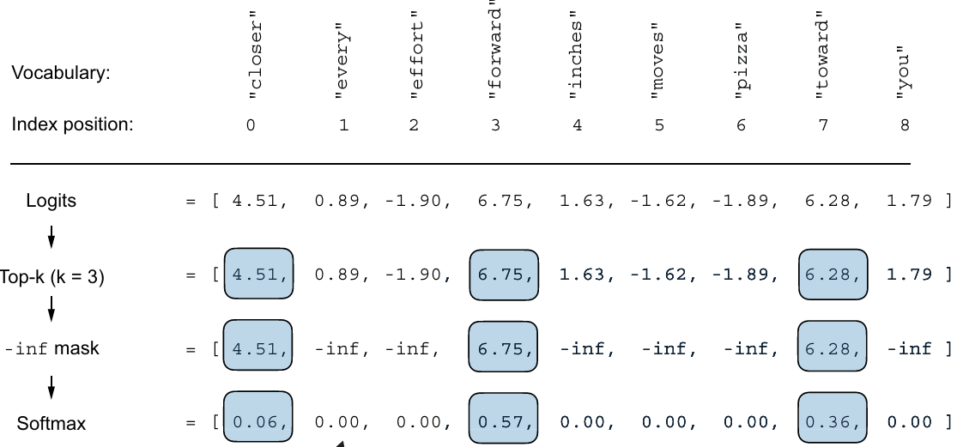
Top-k 采样
当语言模型输出每个词的概率分布（经过 softmax）后，我们不一定非要选最大概率的词，可以进行 “概率抽样”。
Top-k 采样的基本思路：只在概率最高的前 K 个 token 中随机采样。其他的全部置为 0。

Slide 29
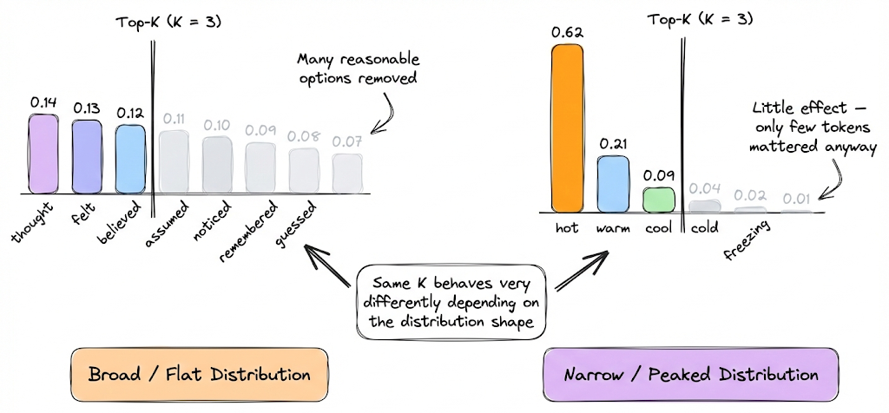
Top-K Sampling（基于数量的采样）
核心思想（左侧）
从概率最高的 前 K 个 token 中采样
其余 token 概率置为 0
再重新归一化进行采样

Slide 30
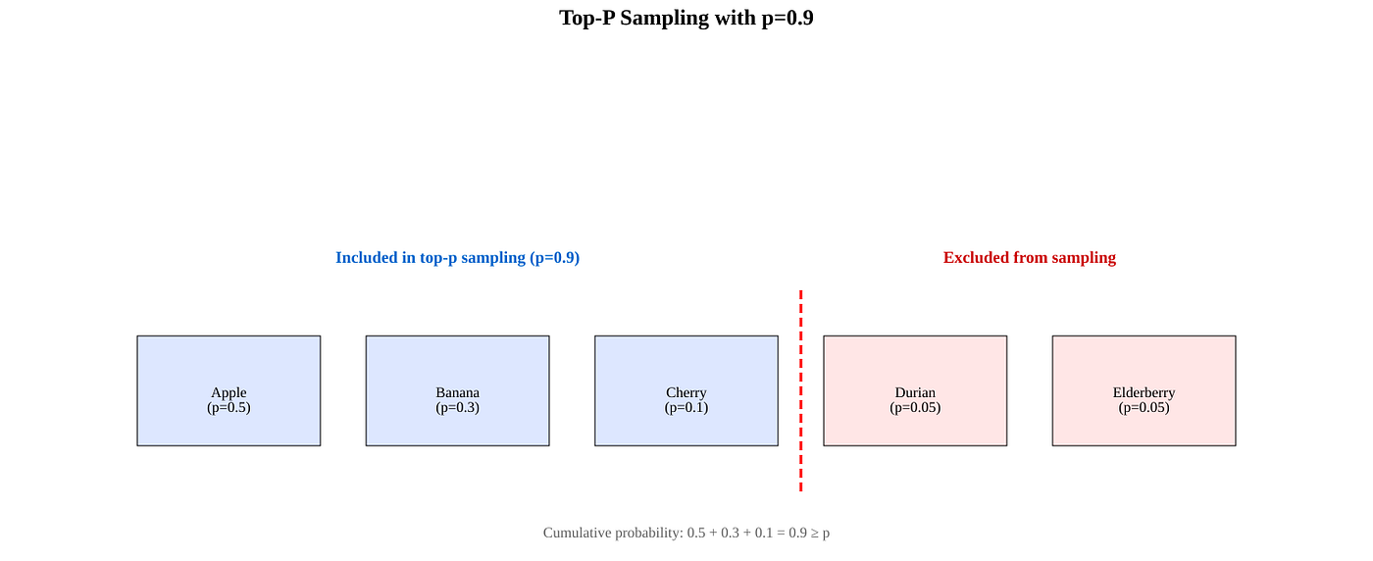
Top-P Sampling
（Nucleus Sampling，基于概率的采样）
核心思想
按概率从大到小排序
累计概率直到 ≥ p
选取最小集合进行采样

Slide 31
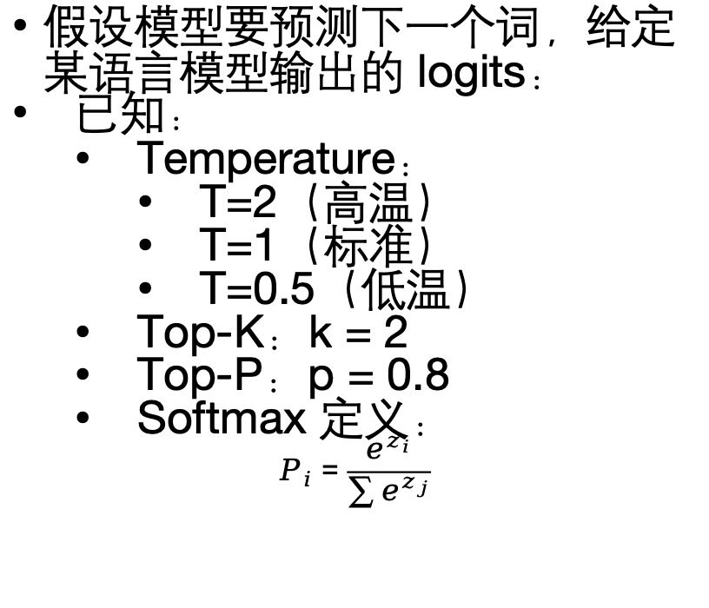
练习
假设模型要预测下一个词，给定某语言模型输出的 logits：
已知：
Temperature：
T=2（高温）
T=1（标准）
T=0.5（低温）
Top-K：k = 2
Top-P：p = 0.8
Softmax 定义：
$$P_{i}=\frac{e^{z_{i}}}{\sum{e^{z_{j}}}}$$
Token | Logit
A | 2
B | 1
C | 0
D | -1

Slide 32
练习
Softmax Function, Calculator and Formula
问题
（1）分别写出三个温度下的 softmax 概率（先缩放 logits）
Token | T=2 | T=1 | T=0.5
A | 0.46 | 0.64 | 0.86
B | 0.28 | 0.24 | 0.12
C | 0.17 | 0.09 | 0.02
D | 0.10 | 0.03 | 0.002

Slide 33
练习
Softmax Function, Calculator and Formula
问题
（1）分别写出三个温度下的 softmax 概率（先缩放 logits）
Token | T=2 | T=1 | T=0.5
A | 1 | 2 | 4
B | 0.5 | 1 | 2
C | 0 | 0 | 0
D | -0.5 | -1 | -2

Slide 34
练习
Softmax Function, Calculator and Formula
问题
（1）分别写出三个温度下的 softmax 概率（先缩放 logits）
Token | T=2 | T=1 | T=0.5
A | 0.46 | 0.64 | 0.86
B | 0.28 | 0.24 | 0.12
C | 0.17 | 0.09 | 0.02
D | 0.10 | 0.03 | 0.002

Slide 35
练习
问题
（2）在 Temperature = 0.5，1，2 的情况下，Top-K（k=2）的结果、
A ,B
（3）在 Temperature = 0.5，1，2 的情况下：
应用 Top-P（p=0.8），写出保留的 token
T = 2 A,B,C
T = 1 A,B
T = 0.5 A

